Slide 1

FORMATION en vue du stage infirmier
LES PRECAUTIONS STANDARD
4ème session :
Axe n°4 : L’Hygiène respiratoire
J. DALMAS (IDE) - CHU de Nice - Service d’Hygiène

Slide 2
HYGIÈNE RESPIRATOIRE
Le contexte
Des pathologies respiratoires émergentes :
SRAS (2003)
Grippe aviaire A (H5N1) - 2005
Grippe à virus A (H1N1) - 2009
Coronavirus (MERS-CoV)
Coronavirus (SARS-CoV2) - 2019
Mais pas seulement :
Coqueluche, rougeole
D’où l’importance des mesures l’hygiène respiratoire

Slide 3
HYGIÈNE RESPIRATOIRE
Mesures initiées par :
L’OMS « étiquette respiratoire »
« se couvrir la bouche et le nez pour tousser »
SF2H : Guide « prévention de la transmission croisée par voie respiratoire : Air ou Gouttelettes » - 2013 Recommandations générales pour toute personne qui tousse - Recommandation R0
« jeter immédiatement les mouchoirs après usage »

Slide 4
HYGIÈNE RESPIRATOIRE
Ensemble de mesures à respecter pour limiter la dispersion de micro-organismes via les sécrétions oropharyngées ou bronchopulmonaires,
en cas d’expectoration, de toux, voire d’éternuement.

Slide 5
HYGIÈNE RESPIRATOIRE
La vaccination :
élément majeur de la prévention de certaines infections respiratoires (grippe, coqueluche, rougeole essentiellement)
Grippe 2016-2017
Pendant les 10 semaines de l’épidémie, la part d’excès de mortalité attribuable à la grippe a été estimée à 14 400 décès dont plus de 90% chez les personnes de 75 ans et plus.
http://invs.santepubliquefrance.fr/Dossiers-thématiques/Maladies-infectieuses/Maladies-a-prévention-vaccinale/Grippe/Grippe-généralités/Données-de-surveillance

Slide 6
HYGIÈNE RESPIRATOIRE
Pour la plupart des infections respiratoires
(aucun vaccin ou traitement spécifique)
Les mesures d’hygiène respiratoire,
seules armes disponibles

Slide 7
HYGIÈNE RESPIRATOIRE
R19.Faire porter un masque à toute personne : patient, résident, visiteur, professionnel de santé mais aussi intervenants extérieurs, aidants… présentant des symptômes respiratoires de type toux ou expectoration.

Slide 8
HYGIÈNE RESPIRATOIRE
R20.Utiliser un mouchoir à usage unique pour couvrir le nez et la bouche lors de toux, éternuement et le jeter immédiatement après usage.
En l’absence de mouchoir, tousser ou éternuer au niveau du coude (haut de la manche) plutôt que dans les mains.

Slide 9
HYGIÈNE RESPIRATOIRE
R21.Réaliser une hygiène des mains après contact avec des sécrétions respiratoires ou des objets contaminés.
Ne pas toucher les muqueuses (bouche, nez, yeux) avec des mains contaminées.

Slide 10
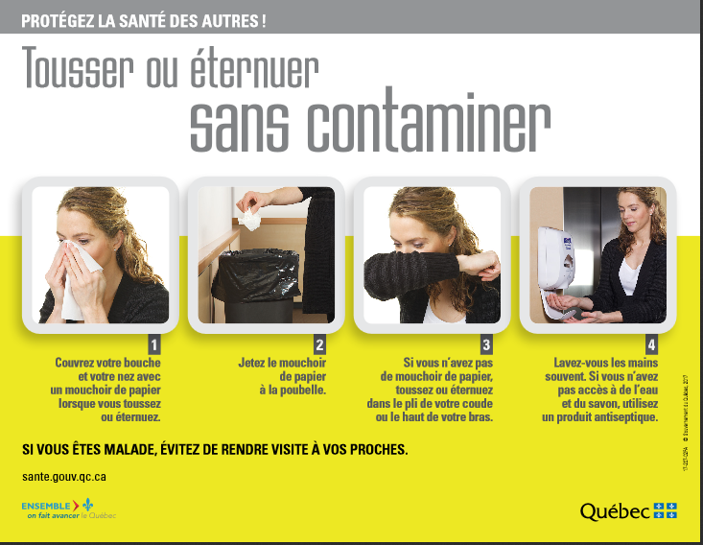
HYGIÈNE RESPIRATOIRE

Slide 11
HYGIÈNE RESPIRATOIRE
Ces mesures concernent :
le personnel,
mais aussi
les patients, les visiteurs, les intervenants extérieurs, les bénévoles, les aidants….
Toute personne, présentant des symptômes respiratoires, qui entre dans l’établissement, en l’absence de diagnostic établi

Slide 12
HYGIÈNE RESPIRATOIRE
Ces mesures concernent :
tous les lieux de soins,
mais plus particulièrement les lieux où la proximité peut favoriser la transmission croisée : zones d’orientation, services d’urgences, consultations, cabinets de ville…
Mesures essentielles
lors des épidémies saisonnières

Slide 13
HYGIÈNE RESPIRATOIRE
R22.Mettre en place une information sur les mesures d’hygiène respiratoire à prendre et mettre le matériel nécessaire (masques, produit hydro-alcoolique….)
Campagnes d’informations +++

Slide 14
HYGIÈNE RESPIRATOIRE
Conclusion
Mesures d’hygiène respiratoire peu respectées avant la crise sanitaire COVID-19
dalmas.j@chu-nice.fr
Session n° 5
Prévention des accidents avec exposition au sang ou tout autre produit biologique d’origine humaine

